Slide 1
نکاتی درباره اعتیاد برای خانواده ها و مراجعان
Facts for Families and Clients

Slide 2
شیشه و سایر مواد محرک
Methamphetamine and other Stimulants

Slide 3
دسته بندی انواع مواد
مواد محرک
Stimulants
مواد افیونی
Opiates
مواد آرامبخش
Sedatives
توهم زاها و حشیش
Hallucinogens

Slide 4
مواد محرک عمده و مشکل آفرین در ایران
کوکایین
اکستازی (اکس، قرص شادی)
ریتالین (متیل فنیدیت)
متامفتامین (شیشه)
آمفتامین

Slide 5
مواد محرک عمده و مشکل آفرین در ایران
کوکایین <<< ترکیب طبیعی
اکستازی (اکس، قرص شادی)
ریتالین (متیل فنیدیت)
متامفتامین (شیشه)
آمفتامین

Slide 6
مواد محرک عمده و مشکل آفرین در ایران
کوکایین
اکستازی (اکس، قرص شادی)
ریتالین (متیل فنیدیت)
متامفتامین (شیشه)
آمفتامین
صناعی یا مصنوعی

Slide 7
تفاوت تنها در قدرت و طول اثر است
همه مواد محرک اثرات مشابهی ایجاد می کنند

Slide 8
کوکائین
Cocaine

Slide 9
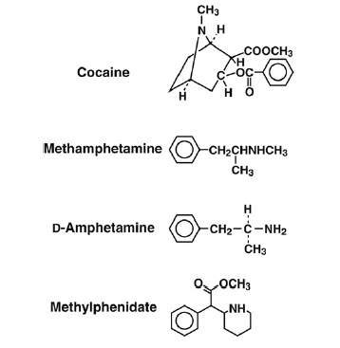

Slide 10
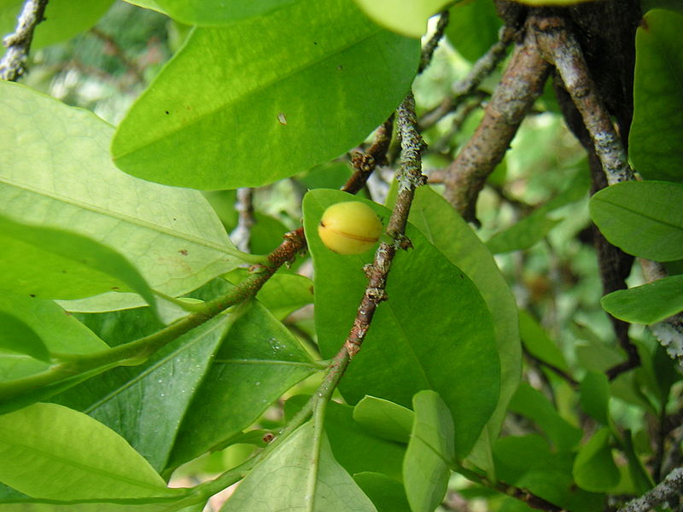
Erythroxylon coca

Slide 11
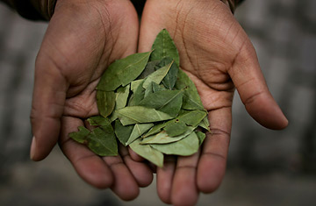
برگ های گیاه کوکا
0.25-0.75%
cocaine

Slide 12
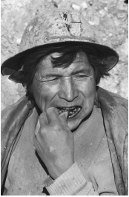
بومیان آمریکای لاتین برگ کوکا می جویدند
سابقه 8000 ساله

Slide 13
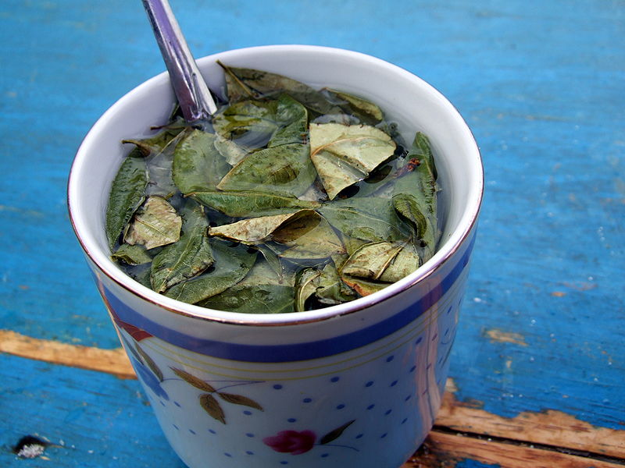
چای کوکا در بولیوی

Slide 14
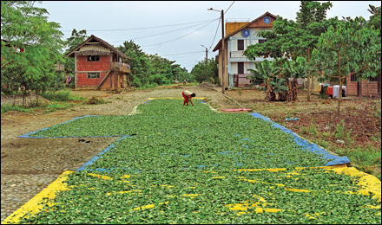
می توان عصاره کوکا را استخراج کرد

Slide 16
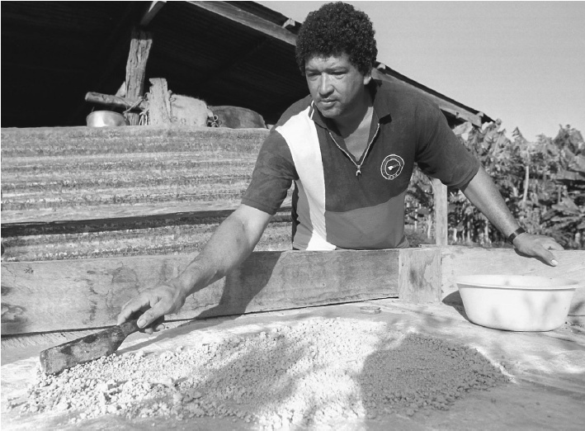
می توان عصاره کوکا را استخراج کرد

Slide 17
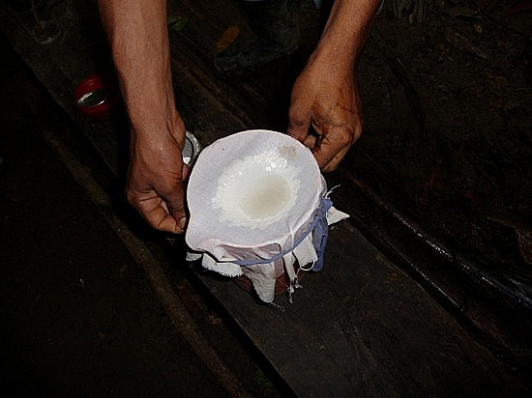
خمیر کوکا

Slide 18
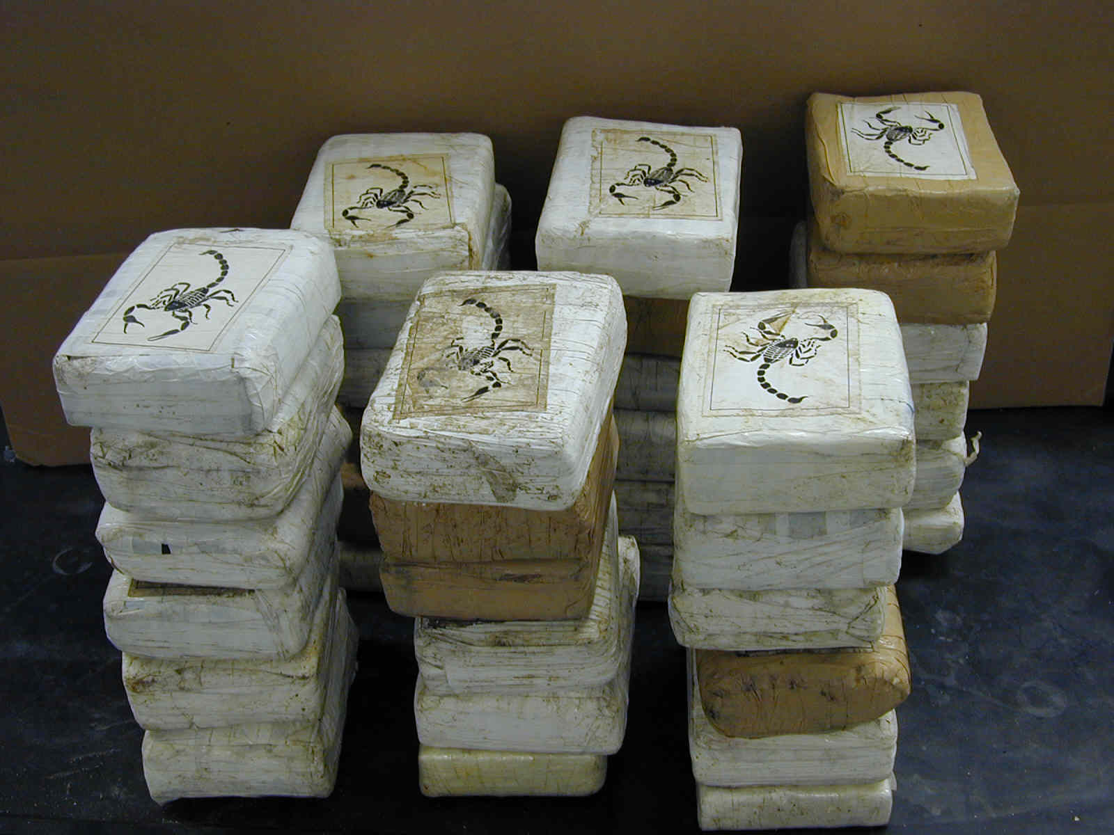
پودر کوکایین

Slide 20
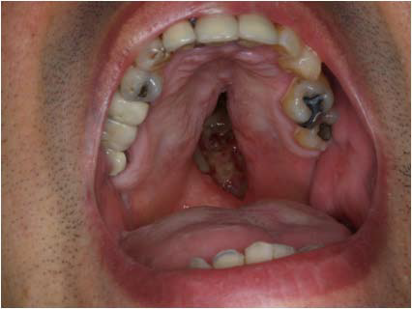
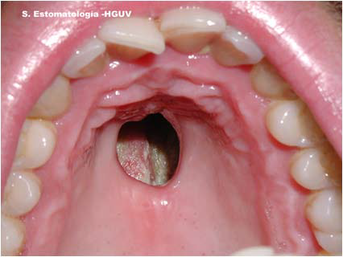
ایجاد حفره در دهان و بینی

Slide 21
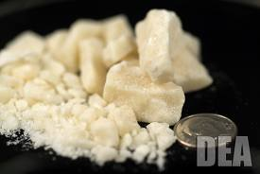
کراک کوکائین

Slide 22
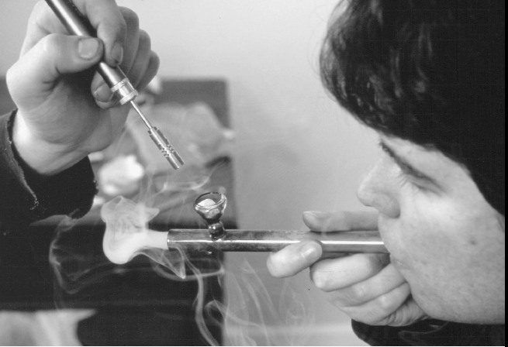
کشیدن کراک کوکایین میسر است

Slide 23
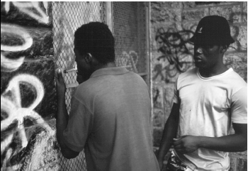
کراک کوکایین تمام دستاوردهای جنبش سیاهپوستان را به باد داد

Slide 24
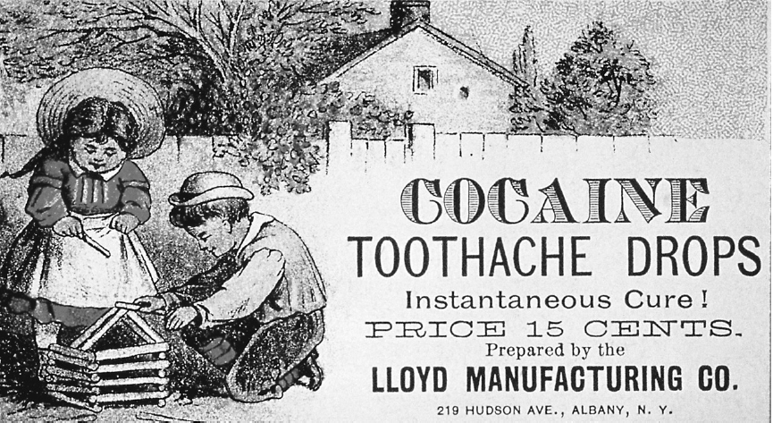
در داروهای مسکن استفاده می شد

Slide 25
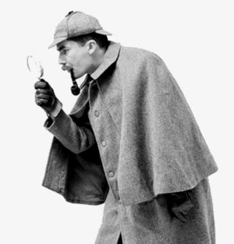
شرلوک هولمز

Slide 26
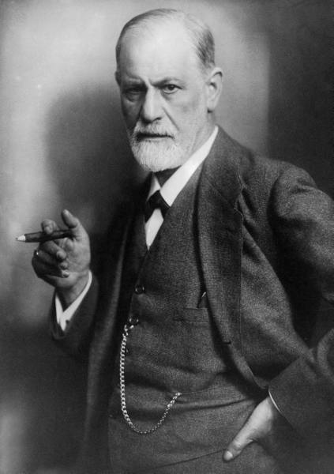
فروید و کوکایین

Slide 27
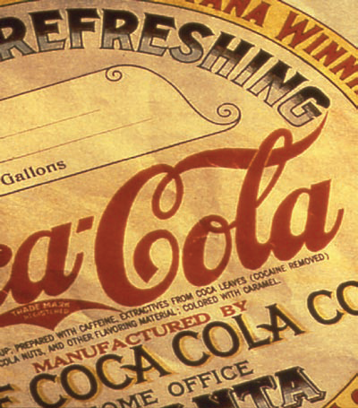
کوکاکولا هم در ابتدا دارای کوکایین بود

Slide 28
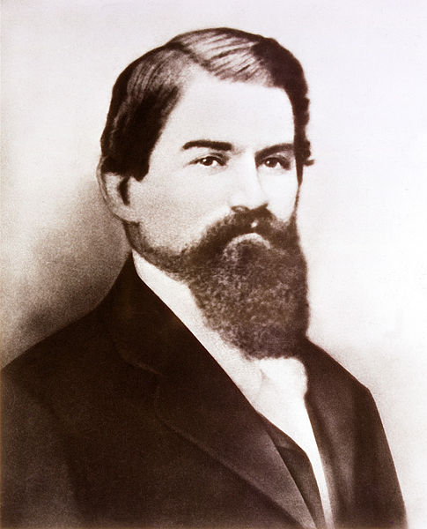
جان پمبرتون سازنده کوکاکولا

Slide 29
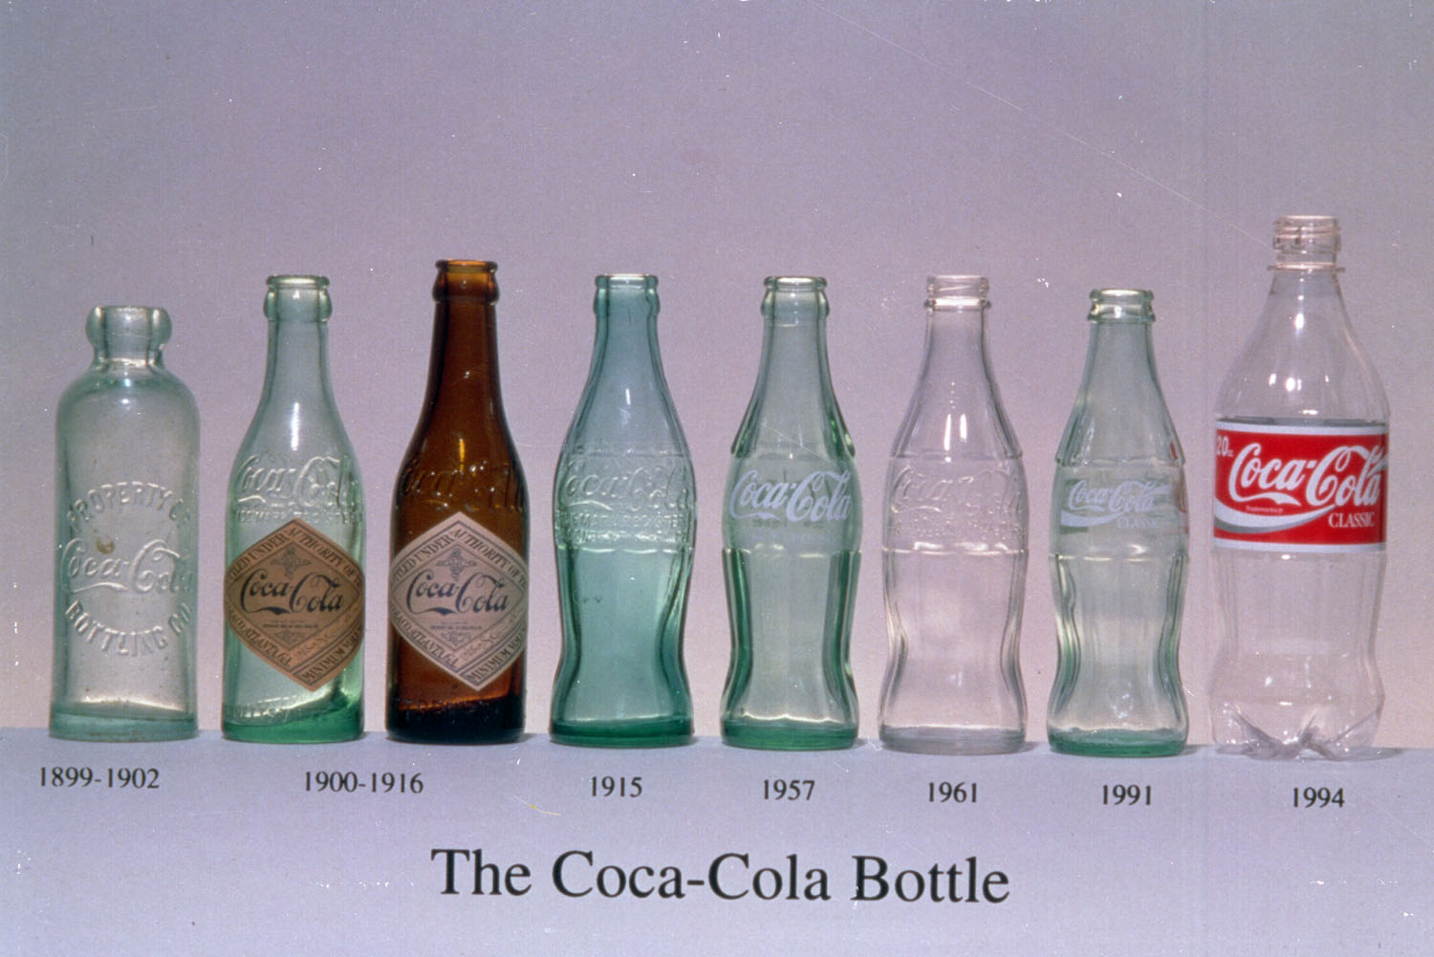

Slide 30
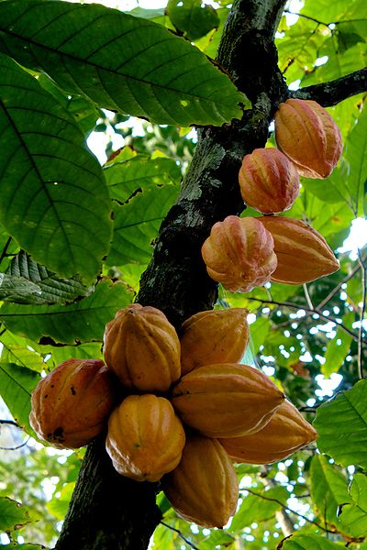
اشتباه کاکائو بجای کوکا

Slide 31
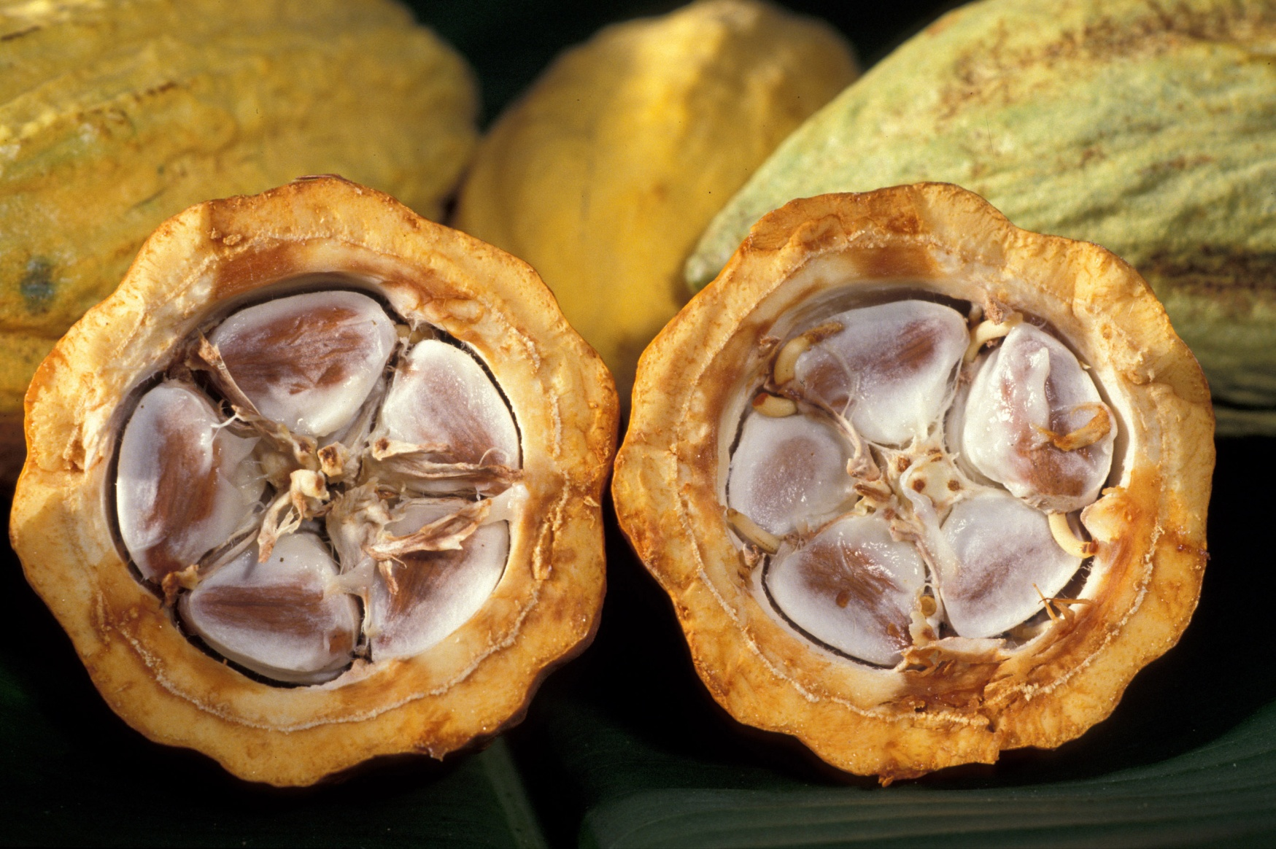
مقطع کاکائو

Slide 32
شیشه یا متامفتامین
Methamphetamine

Slide 33
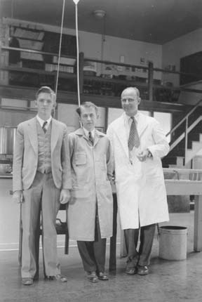
تلاش برای یافتن داروهایی برای کمک به بشر
الهام از مولکول اَدرنالین
تولید آمفتامین و متامفتامین
ژاپن
آمریکا (1929)
Notes:
طی

Slide 34
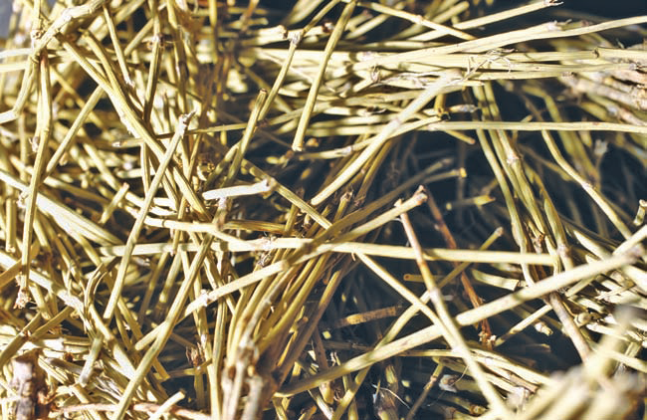
گیاه ”افدرا“ بعنوان پیش ساز آمفتامین ها
Ephedra Sinica

Slide 35
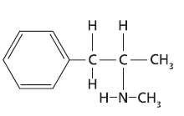
آمفتامین ها مولکول ساده ای دارند

Slide 36
متامفتامین
آمفتامین

Slide 37
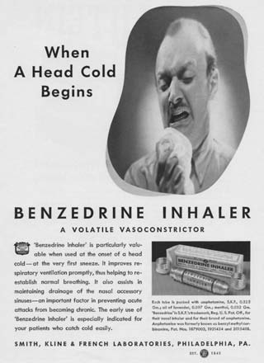
آگهی برای بنزِِدرین

Slide 38
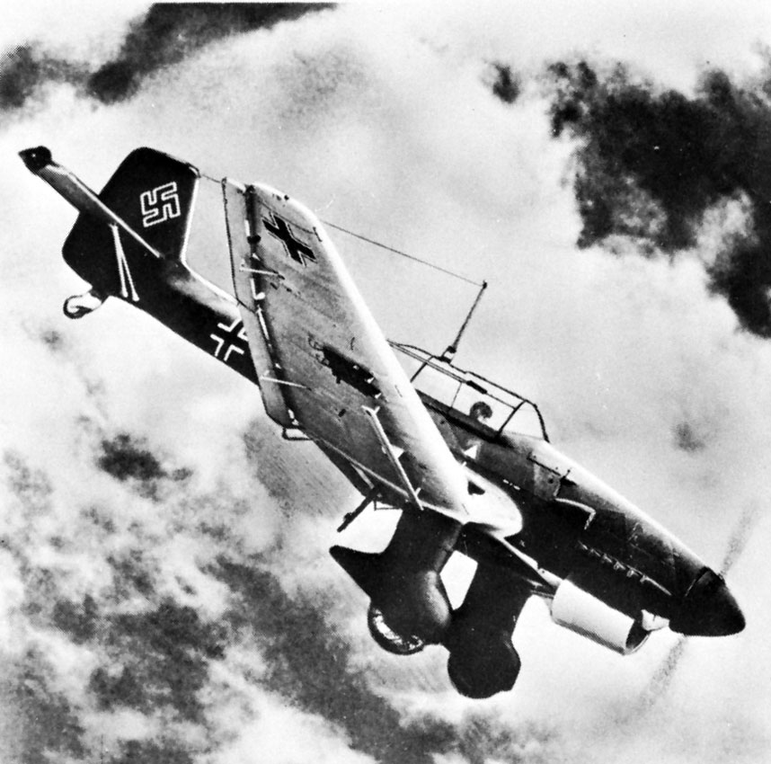

Slide 39
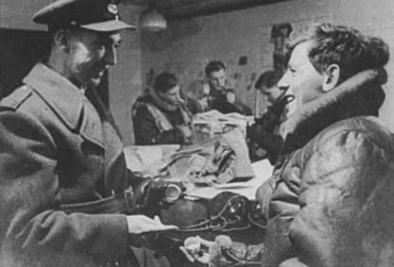

Slide 40
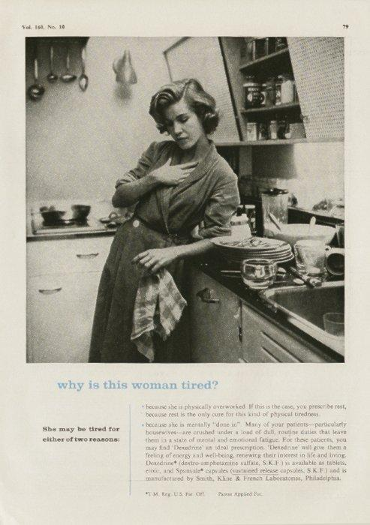

Slide 41
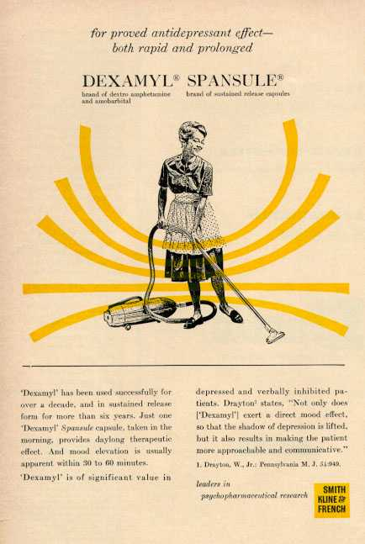

Slide 42
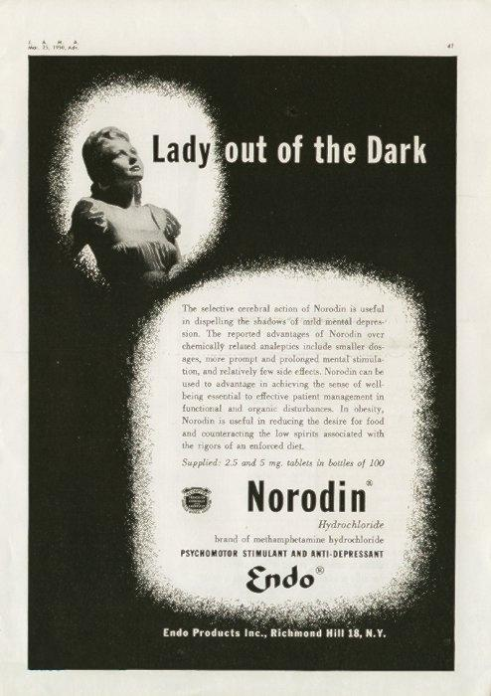

Slide 43
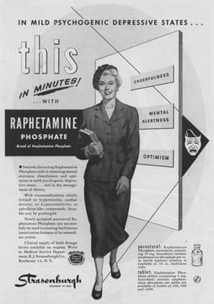

Slide 44
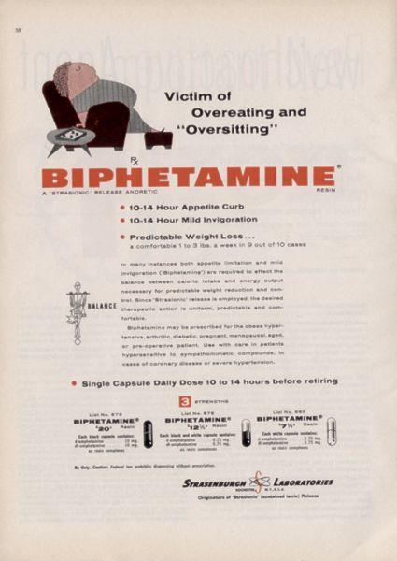
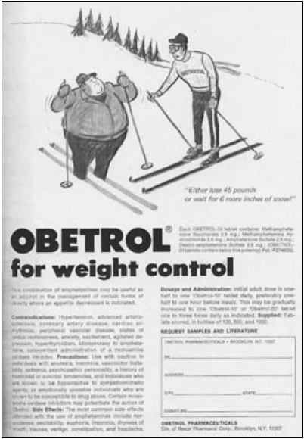
آگهی داروی چاقی در سال 1970!

Slide 45
اثرات مواد محرک
افزایش اعتماد به نفس
افزایش دقت و تمرکز
رفع ترس و اضطراب
بهبود توان کار
افزایش میل جنسی
برداشتن مهارها
افزایش انرژی
احساس سرخوشی و نشاط
کاهش خستگی
بهبودی افسردگی
کاهش نیاز به خواب
کاهش وزن و اشتهاء

Slide 46
1352
سرانجام در حوالی 1970 متامفتامین و آمفتامین از داروخانه ها جمع آوری شد

Slide 47
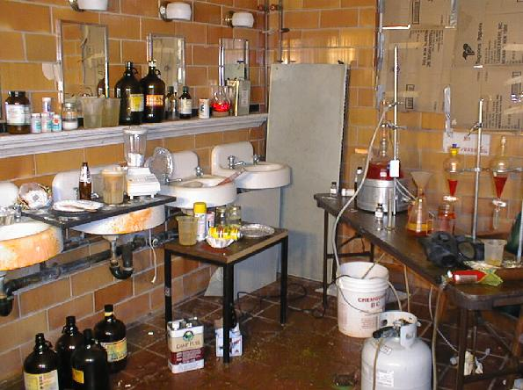

Slide 51
تفاوت آمفتامین دارویی و نوع غیر مجاز
ماده خالص در مقابل ناخالص
مصرف خوراکی در مقابل تدخین یا تزریق
مصرف مقادیر بسیار کم (5 تا 20 میلی گرم) در مقابل 1 تا چند گرم
مصرف طبی و درمانی در مقابل مصرف روانگردان

Slide 52
در مصرف غیرمجاز موارد زیر شدیدتر است
افزایش اعتماد به نفس
افزایش دقت و تمرکز
رفع ترس و اضطراب
بهبود توان کار
افزایش میل جنسی
برداشتن مهارها
افزایش انرژی
احساس سرخوشی و نشاط
کاهش خستگی
بهبودی افسردگی
کاهش نیاز به خواب
کاهش وزن و اشتهاء

Slide 53
واضحاً بخش مهمی از اثرات یادگرفتنی و حتی تلقینی است
مفهوم فاز

Slide 54
پس مشکل کجاست؟
اثرات موقتی است

Slide 55
پس مشکل کجاست؟
اثرات موقتی است
قطع مصرف عوارض ناراحت کننده دارد

Slide 56
علائم قطع مصرف مواد محرک
افزایش اشتها
وسوسه شدید
ناامیدی
بی انگیزگی
کاهش میل جنسی
حواس پرتی و بی دقتی
فراموشی
خستگی شدید
افسردگی
کندی حرکتی
پرخوابی یا بی خوابی
بیحوصلگی شدید
بی تفاوتی
گوشه گیری

Slide 57
پس مشکل کجاست؟
اثرات موقتی است
قطع مصرف عوارض ناراحت کننده دارد
عوارض ناراحت کننده حین مصرف

Slide 58
عوارض مواد محرک
Effects of abuse

Slide 59
عوارض مصرف مواد محرک
عصبانیت و پرخاشگری
افسردگی و خودکشی
کاهش انرژی و بیحوصلگی
کاهش شدید وزن و تحلیل رفتن بدن
گوشه گیری و انزواطلبی
بدبینی (پارانوئیا) و جنون (پسیکوز)

Slide 60
عوارض مصرف مواد محرک-ادامه
کاهش حافظه و قدرت یادگیری
رفتارهای وسواس گونه و تکراری
ناتوانی جنسی، تمایلات جنسی نامتعارف
افزایش فشار خون و بزرگی قلب
خونریزی مغزی، سکته قلبی، اختلال در کلیه، سکته گوارشی
عفونت، ضایعات پوستی، عدم بهبودی زخمها، کاهش ایمنی بدن

Slide 61
عوارض عروقی
انقباض و تنگی عروق
انسداد عروق

Slide 62
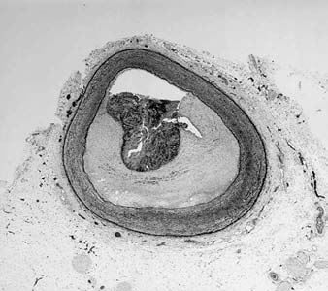

Slide 63
جنون شیشه
Methamphetamine Psychosis

Slide 64
پسیکوز شیشه
تا 1/3 مصرف کننده ها مبتلا می شوند
با مصرف سنگین و طولانی مدت بیشتر دیده می شود
بیخوابی به آن دامن می زند
در جریان پسیکوز بیماران خطرناک می شوند
حالات توهم و افکار هذیانی بوجود می آید
Notes:
طی

Slide 65
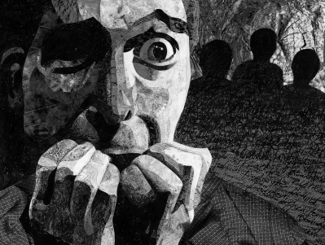

Slide 66
توهمات شایع
شنیدن صداهایی که با وی صحبت می کنند
احساس های خاص خیالی در بدن
دیدن اشباح و افراد خیالی
احساس حرکت موجودات ریز بر روی بدن
Notes:
طی

Slide 67
هذیان های شایع
وجود دوربین و وسایل شنود در منزل
کنترل بیمار توسط دستگاههای پیشرفته
تعقیب وی توسط جاسوسان و نیروهای امنیتی
تلاش برای قتل و یا مسموم سازی وی
کنترل افکار وی
Notes:
طی

Slide 68
هذیان های شایع-ادامه
پیغام توسط تلویزیون، رادیو یا ماهواره
وجود دستگاه یا موجوداتی در بدن بیمار
تمسخر و یا اشاره به وی توسط افراد ناشناس
خیانت اطرافیان
ادعاهای واهی درباره قدرت، ثروت، امکانات و ارتباطات
Notes:
طی

Slide 69
نکته ای بسیار مهم
Schizophrenia
اسکیزوفرنی
Bipolar
بیماری دو قطبی

Slide 70
بازهم نکته ای مهم
در افرادی که دچار پسیکوز آمفتامینی شده اند، تکرار مصرف بسرعت به بازگشت حالات پسیکوتیک (توهمی) منجر می شود

Slide 71
درمان
قطع مصرف متامفتامین
85 درصد بعد از یکماه بهبود می یابند
درمان دارویی (داروهای ضد پسیکوز)
مراجعه به مرکز روانپزشکی

Slide 72
اگر طی 6 ماه بهبودی حاصل نشود، متاسفانه امکان مزمن شدن پسیکوز وجود دارد

Slide 73
درمان اجباری
در افراد مبتلا به پسیکوز آمفتامینی، درمان اجباری مجاز است

Slide 74
درمان و مداخله
Treatment and Intervention

Slide 75
بعد از قطع شیشه
مراحل بهبودی
2-1 هفته
پرخوابی، غمگینی، گریه کردن، بی انرژی بودن، وسوسه، خستگی
1 ماه
احساس خوب بودن، نشاط، آرامش
1 ماه تا 2 سال
وسوسه
خستگی
افسردگی
Notes:
طی

Slide 76
سه گانه مشکل ساز
وسوسه
بیحوصلگی و افسردگی
خستگی

Slide 77
نکاتی درباره درمان اعتیاد به مواد محرک
Notes:
طی

Slide 78
نکاتی درباره درمان اعتیاد به مواد محرک
بسیاری از علائم ناگوار طی یکماه برطرف می شوند
Notes:
طی

Slide 79
نکاتی درباره درمان اعتیاد به مواد محرک
در صورت وجود پسیکوز حتماً به پزشک مراجعه نمایید
بسیاری از علائم ناگوار طی یکماه برطرف می شوند
Notes:
طی

Slide 80
نکاتی درباره درمان اعتیاد به مواد محرک
در صورت وجود پسیکوز حتماً به پزشک مراجعه نمایید
دارو درمانی کمک زیادی به درمان معتادان نمی کند
بسیاری از علائم ناگوار طی یکماه برطرف می شوند
Notes:
طی

Slide 82
نکاتی درباره درمان اعتیاد به مواد محرک
در صورت وجود پسیکوز حتماً به پزشک مراجعه نمایید
دارو درمانی کمک زیادی به درمان معتادان نمی کند
بسیاری از علائم ناگوار طی یکماه برطرف می شوند
Notes:
طی

Slide 83
نکاتی درباره درمان اعتیاد به مواد محرک
در صورت وجود پسیکوز حتماً به پزشک مراجعه نمایید
بعد از مدتی، سه گانه مشکل ساز معروف به بزرگترین مانع بهبودی تبدیل می شود
مداخلات روانی-اجتماعی
دارو درمانی کمک زیادی به درمان معتادان نمی کند
بسیاری از علائم ناگوار طی یکماه برطرف می شوند
Notes:
طی

Slide 84
چند سوال

Slide 85
آیا شیشه اعتیاد دارد؟
شیشه بنا به قولی اعتیادآورترین ماده بشری است

Slide 86
آیا شیشه به ترک مواد مخدر کمک می کند؟
خیر هیج جایگاهی در درمان اعتیاد به تریاک، هروئین، کراک و غیره ندارد

Slide 87
آیا اثرات شیشه برگشت پذیر است؟
بله قسمت عمده اثرات با قطع مصرف بتدریج اصلاح می شوند

Slide 88
آیا شیشه درمان مشکلات جنسی است؟
خیر، اثرات آن در بهبود میل و کارکرد جنسی موقتی است و بسرعت به ضد خود تبدیل می گردد

Slide 89
آیا متادون در درمان شیشه کمک می کند؟
خیر، متادون برای درمان شیشه هیچ جایگاهی ندارد

Slide 90
آیا متادون منجر به مصرف شیشه می گردد؟
خیر، اما وقتی معتادان به مواد افیونی، این مواد را کنار می گذارند، ممکن است به سوی مواد دیگر بروند!

Slide 91
چرا مصرف توام شیشه و مواد مخدر یا متادون شایع است؟
این دو دسته مواد برخی اثرات ناخوشایند همدیگر را کاهش می دهند اما اعتیاد شدیدتری شکل می گیرد!

Slide 92
سخنی درباره اکستازی
MDMA

Slide 93
معمای ریتالین
Treatment and Intervention

Slide 94
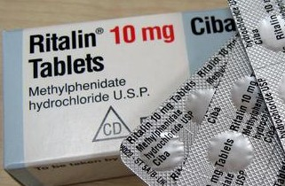
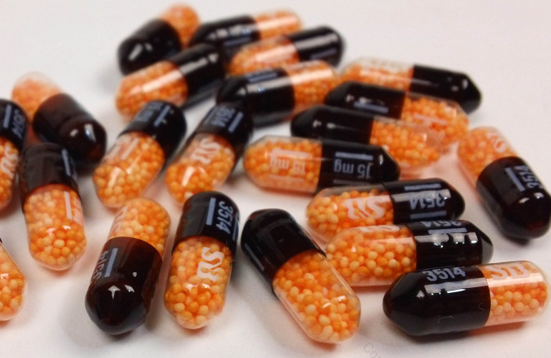

Slide 95
تجویز طبی ریتالین و آمفتامین ها
مقادیر در مقایسه با مصرف غیر قانونی بسیار کم است: 10 تا 30 میلی گرم در مقابل 1 تا 2 گرم
مصرف خوراکی است
دوز به راحتی اضافه نمی شود
فرد دیگری کنترل مصرف را بعهده دارد
هر از چندگاهی در مصرف وقفه داده می شود
هدف کنترل علائم خاصی است نه القاء حس سرخوشی
عوارض مرتب پایش می شوند
بالاخره: جهت فرد مبتلا به اختلال تجویز می گردد
Notes:
طی

Slide 96
پایان

